Slide 1





Slide 2


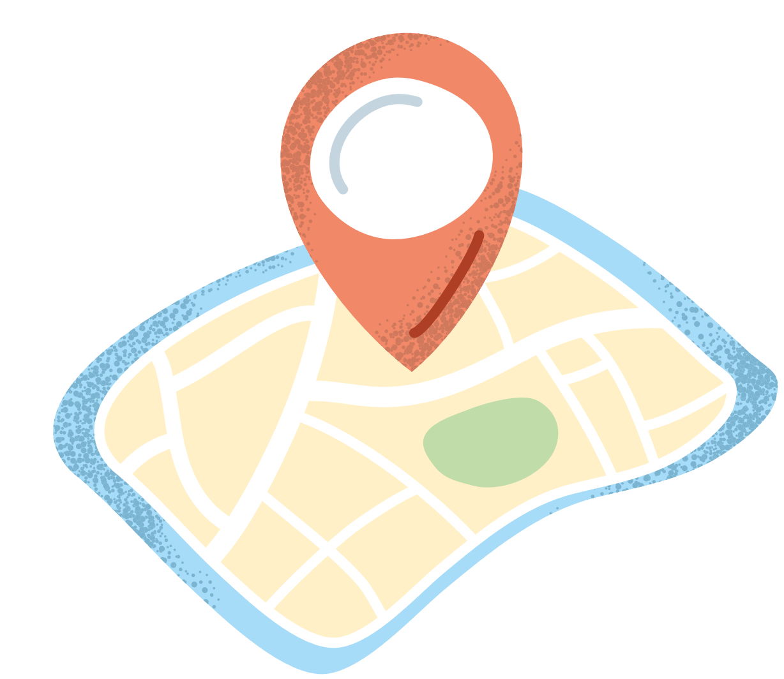
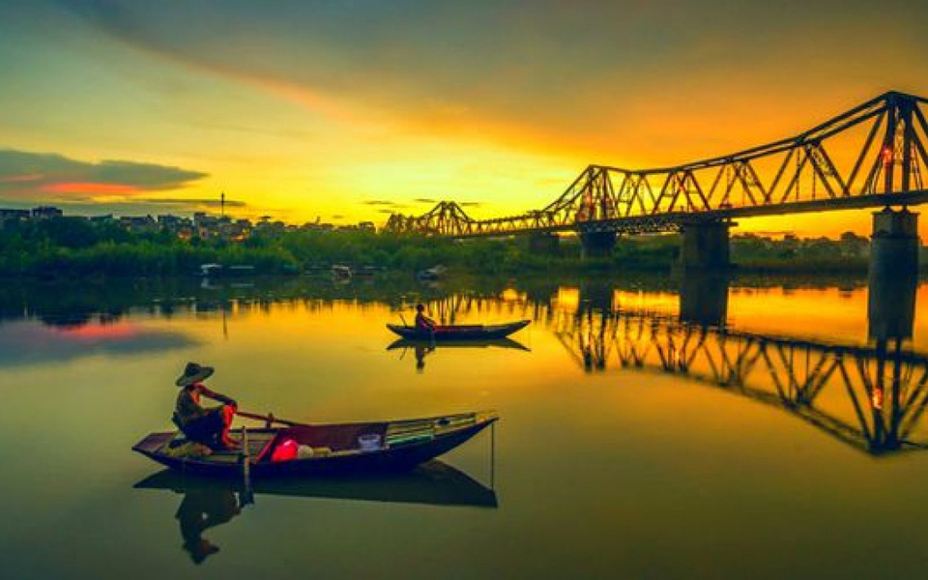

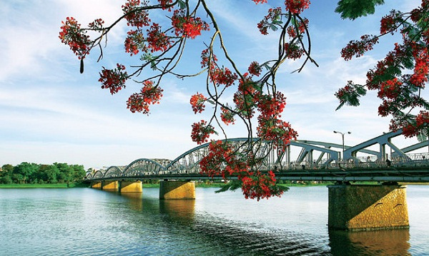
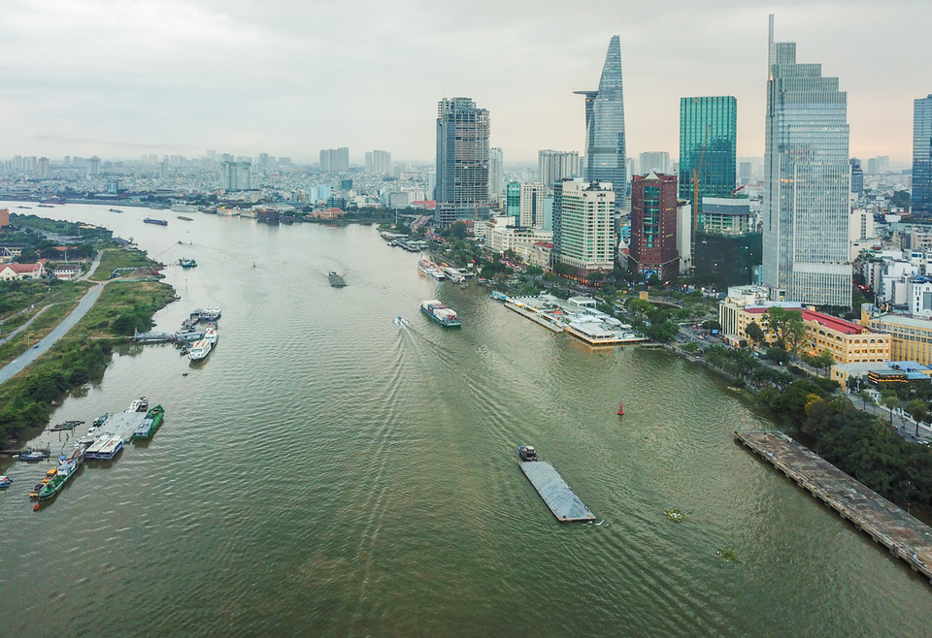
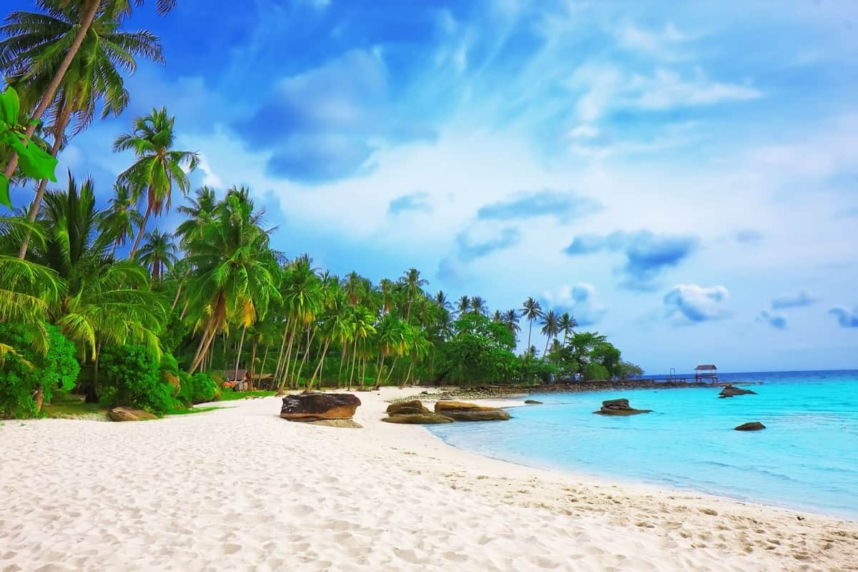


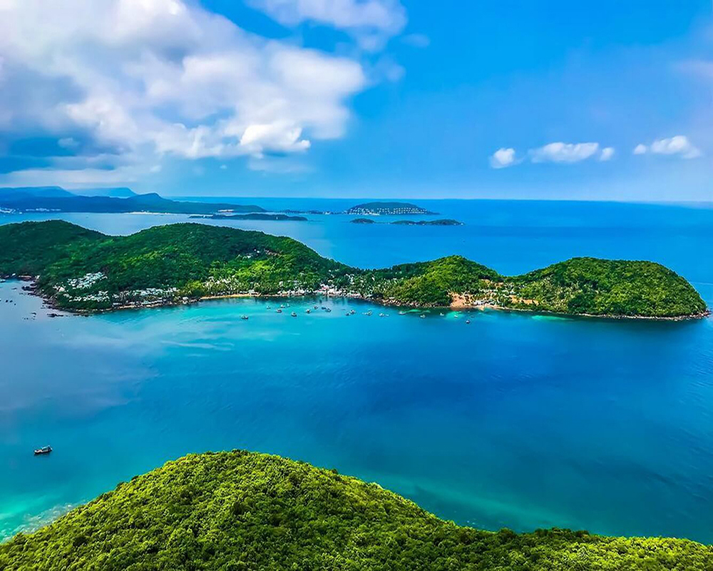
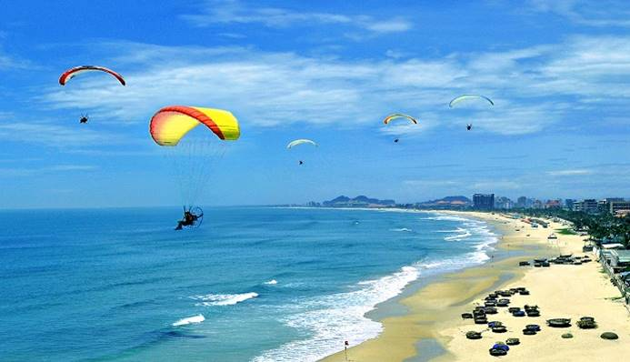
1
2
3
Notes:
- Bấm vào số để tới câu hỏi.
Bấm vào thuyền để mở tranh, bấm lần 3 mở tranh 3 và hiện chữ win -> giới thiệu vào bài Vùng biển nước ta.
Bấm hình định vị bên trên để qua phần học tiếp theo.

Slide 3



Có cửa mà không có nhà
Đưa mắt nhìn ra chỉ toàn thấy nước.
Là gì?
Cửa biển
Notes:
- Bấm vào câu hỏi để biết đáp án.
- Bấm hình travel bên góc trái để trở về trang phiêu lưu.

Slide 4
Rõ ràng chẳng phải nồi canh
Thế mà vị mặn nước xanh cá nhiều.
Biển

Slide 5
Đường gì mà tàu chạy sóng xô
Mênh mông xa tít không bờ bạn ơi?
Đường biển

